Slide 1
Красноярский государственный медицинский университет имени профессора В.Ф. Войно-Ясенецкого Кафедра общей хирургии им. профессора Гульмана М.И.
Тема: Оценка качество жизни больных с послеоперационными дефектами верхней челюсти.
Выполнила:
Герасимова Анна Викторовна
Красноярск, 2019г

Slide 2
Введение
Использование стоматологических критериев качества жизни в практике стоматолога особенно важно, т.к. позволяет комплексно оценить не только степень утраты собственно стоматологического здоровья, но и позволяет оценить адекватность проводимого стоматологического лечения.

Slide 3
Актуальность:
Хирургическое лечение ЧЛО часто сопровождается резекцией значительного объема тканей средней зоны лица и приводит к тяжелым анатомо-функциональным и эстетическим нарушениям. Поиск и разработка методик определения качества реабилитации пациентов с послеоперационными дефектами верхней челюсти до и после лечения составляет актуальную проблему ортопедической стоматологии.

Slide 4
Цель исследования
Определение качества реабилитации больных с послеоперационными дефектами верхней челюсти до и после оказания ортопедической стоматологической помощи.

Slide 5
Материалы и методы исследования.
Нами было обследовано 66 больных с послеоперационными дефектами верхней челюсти проходивших лечение в стоматологической клинике КазНМУ им. С.Д.Асфендиярова.

Slide 6
Специальная карта обследования больных с послеоперационными дефектами верхней челюсти
 | Наименования | Данные до и после лечения
 | Ф.И.О.
 | Год рождения
 | Место жительство
 | Профессия
 | Локализация дефекта
 | Рентгеновский снимок до операции
 | Диагноз
 | Дата операции
 | Рентгеновский снимок после операции
 | Местные осложнения: | Деформирующие рубцы мягких тканей
Ограничение открывания рта
Воспаление слизистой ротовой полости
 | Выявленные функциональные нарушения | Речеобразование
Дыхание
Жевание
Формирование пищевого комка
Глотание
Нарушение зрения
Нарушение ориентации
Депрессии, психогении
Косметический дефект
 | Выявленные анатомические нарушения | Отсутствие глазного яблока
 |  | Деформация мягких тканей
 |  | Дефект костных тканей
 |  | Патологическая подвижность зубов, ограничиваюших дефект
 |  | Дефекты альвеолярного отростка
 | Лечение ортопедическими конструкциями | Защитная пластинка
Формирующий протез
Постоянный протез
Эктопротез орбиты глаза
Эктопротез лицевой области
 | Рентгеновский снимок через 6 мес.
 | Рентгеновский снимок через 12 мес.

Slide 7
Результаты и обсуждения.
После обработки «Специальной карты обследования больных с дефектами верхней челюсти до оказания ортопедической стоматологической помощи были установлены особенности функциональных и анатомических нарушений. У больных с дефектами и деформациями верхней челюсти качество жизни в значительной степени ухудшается.

Slide 8
Функциональные и анатомические нарушения с дефектами верхней челюсти
I Функциональные нарушения
1) Речеобразование
2) Дыхание
3) Жевание
4) Формирование пищевого комка
5) Глотание
I I Анатомические нарушения
1) Рубцовая деформация мягких тканей
2) Патологическая подвижность зубов, ограничивающих дефект
3) Дефекты альвеолярного отростка
4) Нарушение клапанной зоны

Slide 9
Трехэтапная методика заключается в следующем:
Первый этап-изготовление резекционного протеза до операции и наложение его на операционном столе после операции, который обеспечивает эстетический оптимум и восстанавливает речь и акт жевания;
Второй этап-10-15 суток после операции изготовление формирующего протеза;
Третий этап- через 6 месяцев после операции производится изготовление окончательного постоянно действующего обтурирующего пустотелого протеза.

Slide 10
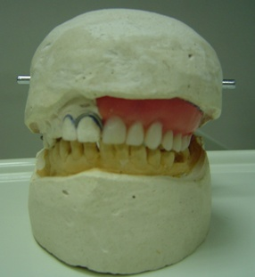
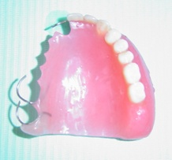
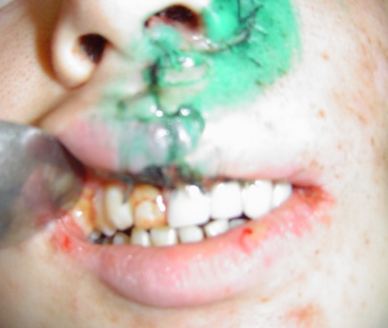
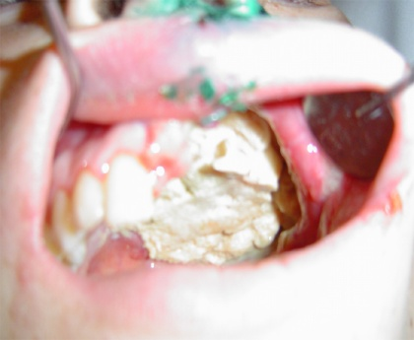
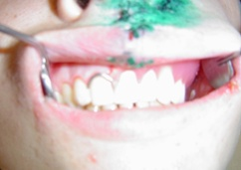
Непосредственный резекциенный протез припасованна в полости рта после операции
непосредственный протез; готовый протез припасован и зафиксирован в полости рта.
послеоперационная рана заполнена тампоном с лекарствами;
непосредственный протез выполняет удерживающую функцию тампонов.
<номер>

Slide 11
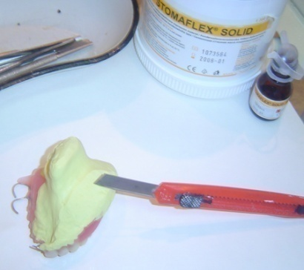
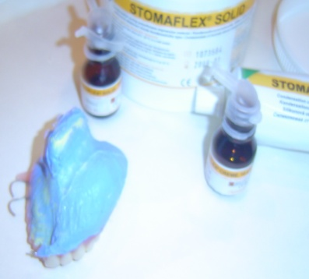
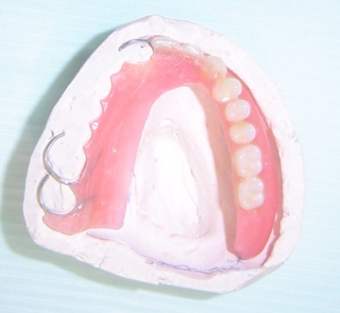
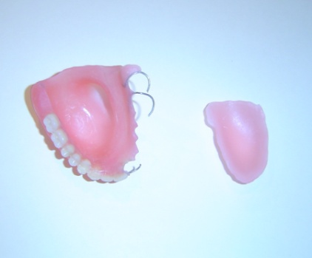
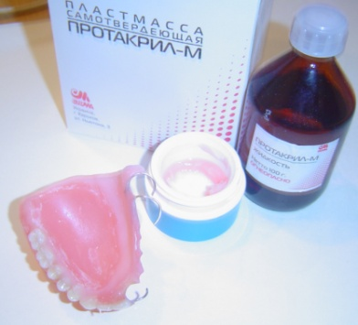
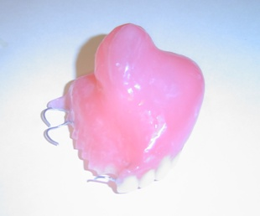
Изготовление формирующего протеза
Предварительный
слепок
Окончательный
слепок
Вырезанная часть
базиса на модели
Этапы изготовления пустотелой, легкой обтурирующей части протеза
<номер>

Slide 12
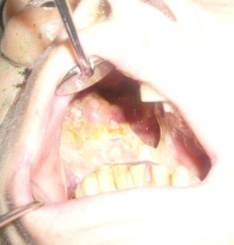
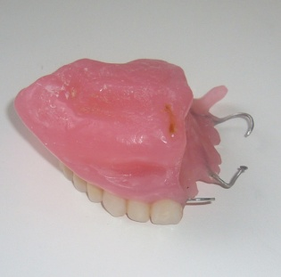
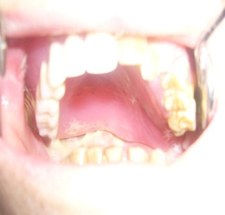
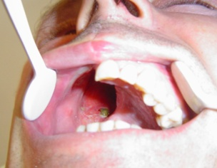
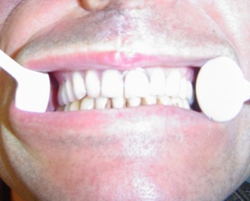
Формирующие резекционные протезы
Изготовливается через 15-30 дней после операции
Постоянный резекционный протез с пустотелой обтурирующей частью
Изготавливается через 150-180 дней после операции
<номер>

Slide 13
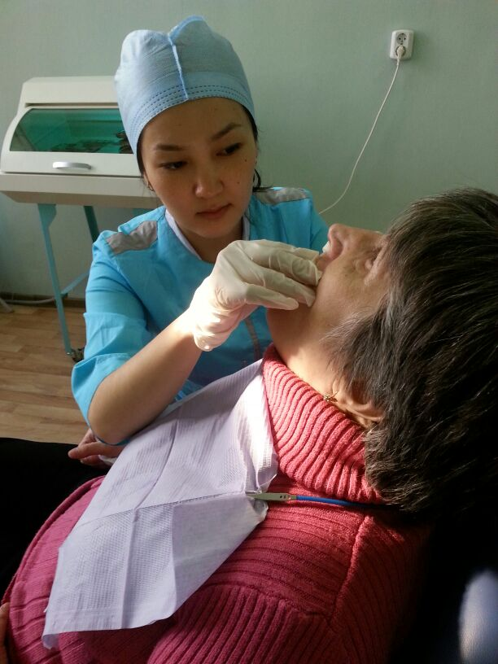

Slide 14
Сроки изготовления резекционных протезов для верхней челюсти
Дефекты | Во время операции | 2 недели | 1 мес | 2 мес | 3 мес | 4 мес | 5 мес | 6 мес
Верх.челюсть
Непосредственный протез
Формирующий протез
Коррекция протеза
Постоянные протезы

Slide 15
Оказанная ортопедическая стоматологическая помощь 66 больным при резекций верхней челюсти
Ортопедические конструкции | Кол-о | %
Защитные пластинки | 34 | 32%
Формирующие протезы | 47 | 44%
Постоянные обтурирующие протезы | 25 | 24%
Всего | 106 | 100%

Slide 16
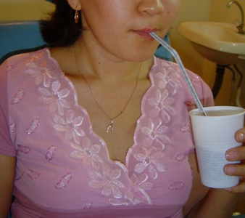
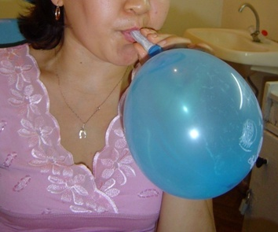
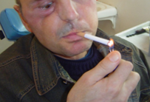
Функциональные пробы
Проба с трубочкой
Проба с шаром
Проба с сигаретой
<номер>

Slide 17
Результаты функциональных проб
№ | Ортопедические конструкции | Количество функциональных проб
 |  | Всего | Положительных проб | %
1 | Формирующие протезы | 25 | 19 | 76%
2 | Постоянные протезы | 25 | 21 | 84%
Результаты разговорных проб
№ | Ортопедические конструкции | Количество разговорных проб
 |  | Всего | Положительных проб | %
1 | Формирующие протезы | 15 | 11 | 73%
2 | Постоянные протезы | 15 | 13 | 86%

Slide 19
Заключение
Таким образом, наше исследование с использованием функциональных проб и карты обследования больных с послеоперационными дефектами верхней челюсти показало, что качество жизни больных в значительной степени ухудшается. Деформация лицевого скелета, обезображивание лица и нарушения жизненно важных функции отрицательно сказывается на психическом состоянии человека и приводит к социальной дезадаптации.
Трехэтапное последовательное и в определенные сроки реабилитационно-восстановительное мероприятие обеспечит наиболее оптимальное восстановительное ортопедическое лечение с сохранением эстетического минимума у этой категории больных.
Предложенные нами карта обследования и функциональные пробы могут быть использованы для определения качества реабилитации больных с челюстно- лицевым дефектом до и после ортопедического лечения.

Slide 20
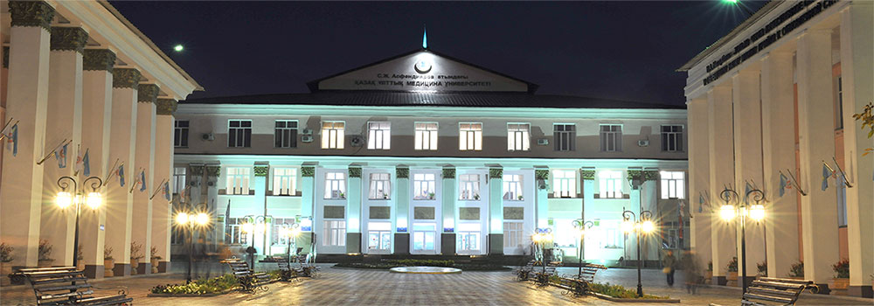
Спасибо за внимание!

